Slide 1
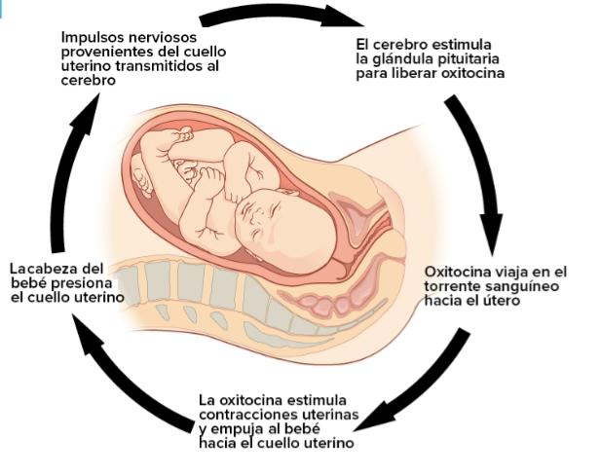
RETROALIMENTACIÓN
Alumno: Favio Castillo Balarezo
Profesor:Juan Céspedes Cortez

Slide 2
INTRODUCCIÓN
La retroalimentación es la regulación a partir de una glándula del nivel inferior hacia la glándula que la estimula y que está en un nivel superior.
Es importante ya que evita que las enzimas modifiquen su actividad de alguna manera. Por lo tanto, el catalizador produce una sustancia especial que puede actuar sobre una enzima o una hormona que estimula la enzima
Objetivos:
Conocer acerca de la retroalimentación positiva y negativa
Conocer que hormonas actúan en cada clase de retroalimentación

Slide 3
RETROALIMENTACION POSITIVA
Un ejemplo de retroalimentación positiva es la producción de leche de una madre para su bebé.
A medida que el bebé succiona, los mensajes en el nervio del pezón hacen que la glándula pituitaria secrete prolactina.
Esto hace que se secrete más prolactina y se produzca más leche
Figura 1: Retroalimentacion negativa

Slide 4
RETROALIMENTACIÓN NEGATIVA
La glándula tiroides es un buen ejemplo de este tipo de regulación
El hipotálamo secreta la hormona liberadora de tirotropina. Esta estimula a la glándula pituitaria para que produzca la hormona estimulante de la tiroides. La TSH, a su vez, estimula la glándula tiroides para que secrete sus hormonas.
Figura 2: Retroalimentación Negativa

Slide 5
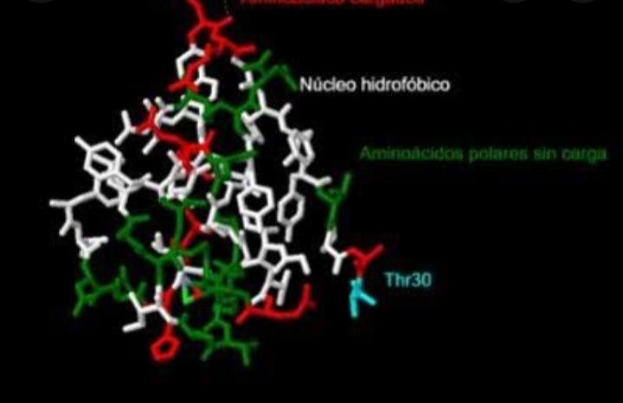
RETROALIMENTACIÓN EN EL PÁNCREAS
La secreción de glucógeno está regulada por un mecanismo de retroalimentación negativa.
Ya que al aumentar la cantidad de glucosa en sangre se inhibe la liberación de la hormona, y si disminuye la concentración de azúcar, aumenta la secreción del glucagón en el torrente sanguíneo
Figura 3: Insulina

Slide 6
CONCLUSIONES:
1. La retroalimentación positiva ocurre cuando un producto causa un efecto para disminuir su propia producción
2. La tirotropina está presente en la retroalimentación negativa
3. La prolactina está presente en la retroalimentación positiva

Slide 7
REFERENCIAS
UV. ENDOCRINOLOGÍA:HORMONAS, RECEPTORES,MECANISMOS DE ACCION HORMONAL. https://www.uv.es/garoa2/estresyadiccion/psicoendocrinologia.htm
UDELAR. UNIVERSIDAD DE LA REPÚBLICA. https://www.colibri.udelar.edu.uy/jspui/bitstream/20.500.12008/1749/1/3864gom.pdf

